Slide 1
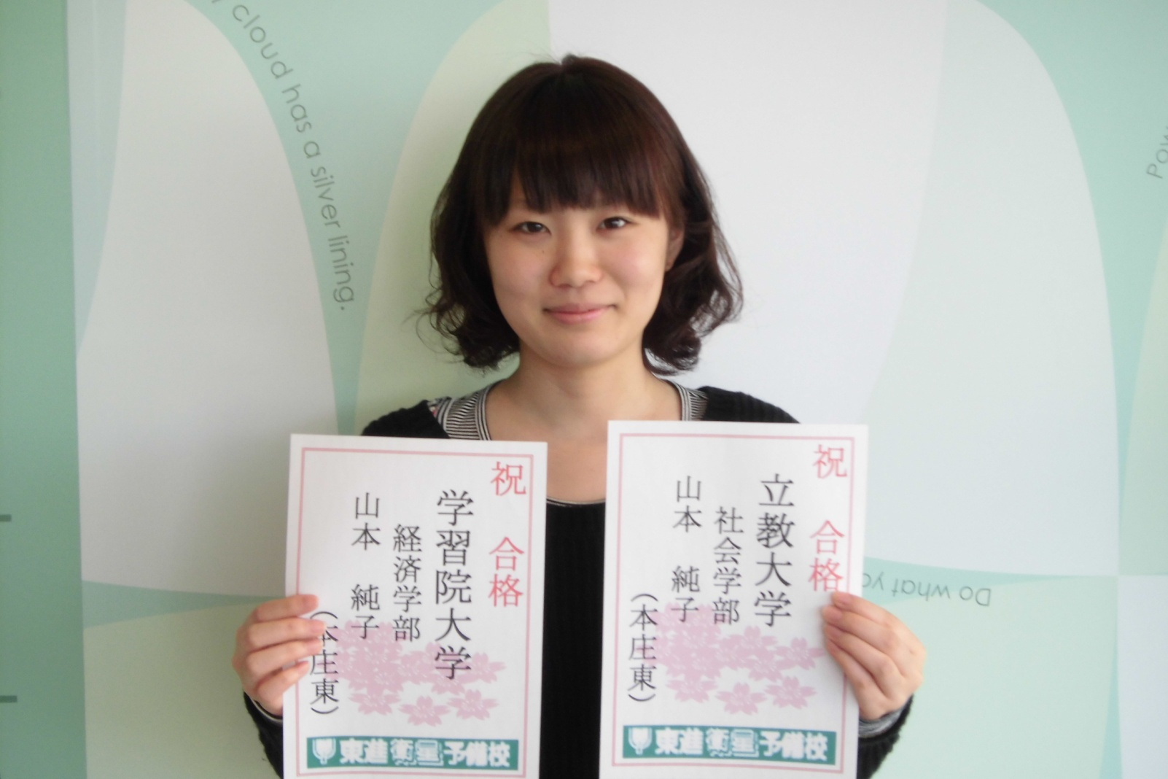
センター英語１９０点を たたき出した先輩の英語学習法！
先輩勉強法
シリーズ
第一弾！
どんな
勉強していたのか…
皆さんに
特別に お教え
します♪
９月４日（水）１９時３０分開催！（予定）
聞くしかない！

